Slide 1


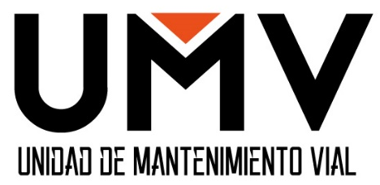
Puente Aranda
Rendición de cuentas por localidades – Sector Movilidad
Unidad de Mantenimiento Vial
Vigencia 2020

Slide 2


METAS PROYECTO 408 – RECUPERACIÓN,
REHABILITACIÓN Y MANTENIMIENTO DE LA MALLA VIAL
META MISIONAL 2016-2020: 1.083 km-carril de Conservación y
Rehabilitación de la Malla Vial Local. (1.172,13 meta ajustada 2020)
1.174,54 km-carril: 100,21%
Corte al 31 de mayo de 2020
 | 2016 | 2017 | 2018 | 2019 | 2020
Programación | 167 Km-carril | 290 Km-carril | 300 Km-carril | 326 Km-carril | 72,26 Km-carril
Ejecución | 169,4 Km-carril | 292,66 Km-carril | 311,8 Km-carril | 326 Km-carril | 74.67 Km-carril
Fuente: Plan de Desarrollo Distrital Bogotá Mejor para Todos 2016 - 2020.

Slide 3

METAS PROYECTO 408 – RECUPERACIÓN,
REHABILITACIÓN Y MANTENIMIENTO DE LA MALLA VIAL
META MISIONAL 2016-2020: 1.083 km-carril de Conservación y
Rehabilitación de la Malla Vial Local. (1.172,13 meta ajustada 2020)
META | 2019 | 2020 | TOTAL 2016-2020 | Programación ajustada PDD | % de avance: TOTAL /META PDD
1.083 km-carril de Conservación y Rehabilitación de la Infraestructura Vial Local. (KM-Carril de Impacto) | 326,00 | 74,67 | 1.174,54 | 1.172,13 | 100.21%
Conservación de 50 km-carril de malla vial arterial, troncal e intermedio y local. (KM-Carril de Intervención) | 20,50 | 11,15 | 63,24 | 60,43 | 104,67%
Conservar 15,5 Km-lineales de ciclorrutas | 11,67 | 3,53 | 21,07 | 20,04 | 105,14%
Mantener 10 Km-carril de la malla vial rural | 12,76 | 2,06 | 14.82 | 15,26 | 97,12%

Slide 4
METAS PROYECTO 7858 – RECUPERACIÓN,
REHABILITACIÓN Y MANTENIMIENTO DE LA MALLA VIAL
META MISIONAL 2020-2024: 2.308 km-carril de conservación de malla vial de la ciudad (local, intermedia, arterial y rural).
PROYECTO 7858 Conservación de la Malla Vial Distrital y Ciclo infraestructura de Bogotá
PROPOSITO: 04 Hacer de Bogotá Región un modelo de movilidad multimodal, incluyente y sostenible
PROGRAMA: 49 Movilidad segura, sostenible y accesible
METAS PLAN DE DESARROLLO | MAGNITUD FÍSICA PROGRAMADA 2020 | MAGNITUD FÍSICA EJECUTADA 2020 | % EJECUCIÓN MAGNITUD FÍSICA 2020 | PRESUPUESTO PROGRAMADO 2020 (millones) | PRESUPUESTO EJECUTADO 2020 (millones) | % DE EJECUCIÓN PRESUPUESTAL 2020
Realizar actividades de conservación a 2.308 km carril de malla vial | 229,55 | 245,35 | 106,88% | $45.604 | $39.814 | 87,30 %
Conservar 190 km. de cicloinfraestructura | 7 | 8,73 | 124,71% | $323 | $303 | 93,81 %
Definir e implementar una estrategia de cultura ciudadana para el sistema de movilidad, con enfoque diferencial, de género y territorial. | 0,01 | 0,01 | 100% | $19 | $19 | 100 %
Fuente: Plan de Desarrollo Distrital 2020 - 2024.

Slide 5
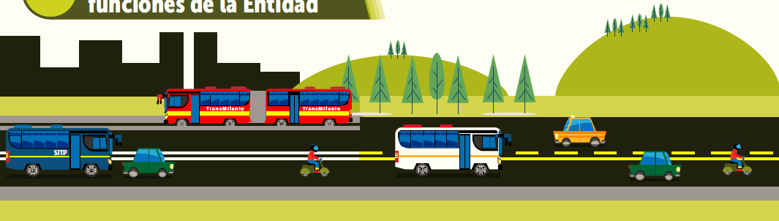
Resultados 2020
Localidad de Puente Aranda
Presupuesto invertido malla vial local: $3.120 millones
$642 millones correspondientes al PDD Bogotá Mejor para todos y
$2.478 millones del PDD Un Nuevo Contrato Social y Ambiental para la Bogotá del Siglo XXI

Slide 6

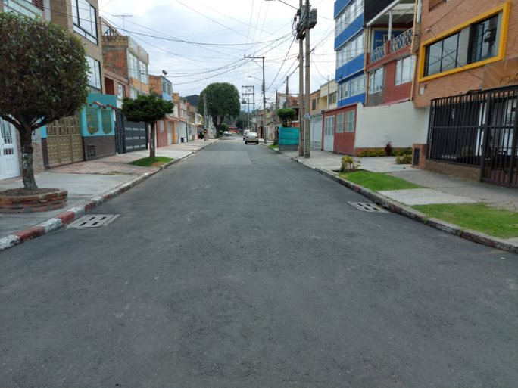
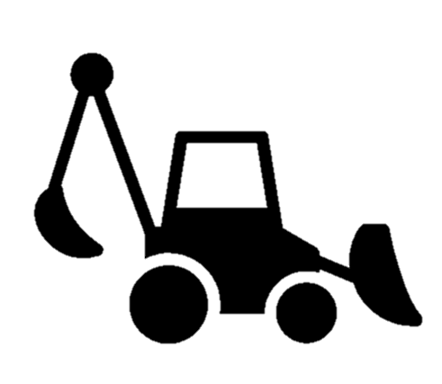
Resultados 2020
Localidad de Puente Aranda
Segmentos Intervenidos
Malla Vial Local e intermedia
22,77 Km-carril 10.441 huecos
160
Barrios
32
15,9 Km-carril
3.644 huecos
Barrio Autopista Sur
Carrera 50ª entre calles 40A sur y 41 sur
Malla Vial Arterial
UPZ
5

Slide 7
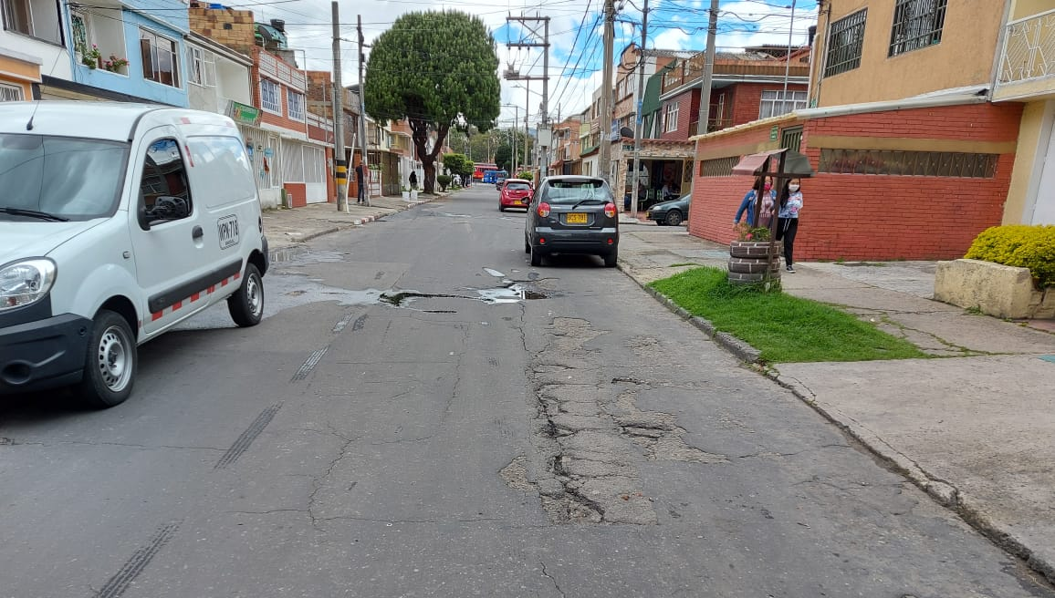
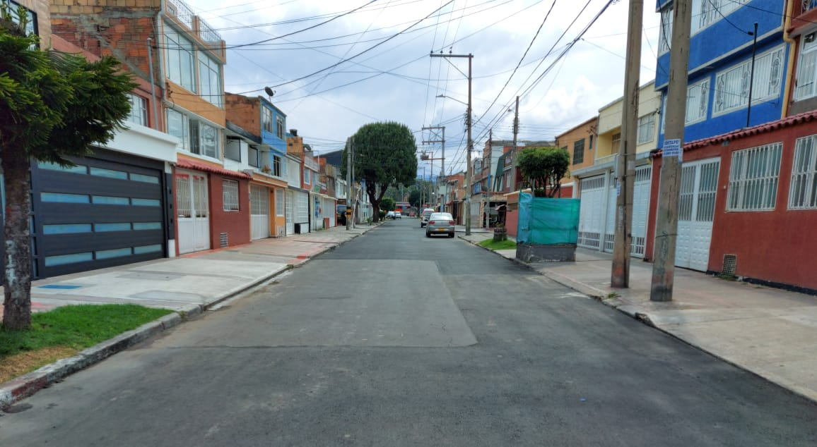
Intervenciones
Localidad de Puente Aranda
Antes
Después
Barrio Autopista Sur
Carrera 50A entre calles 40A sur y 41 sur

Slide 8
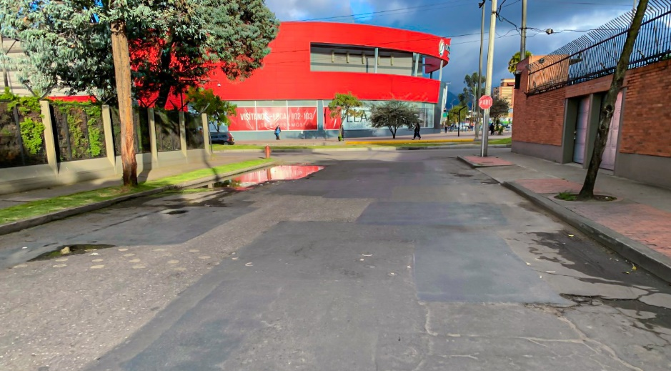
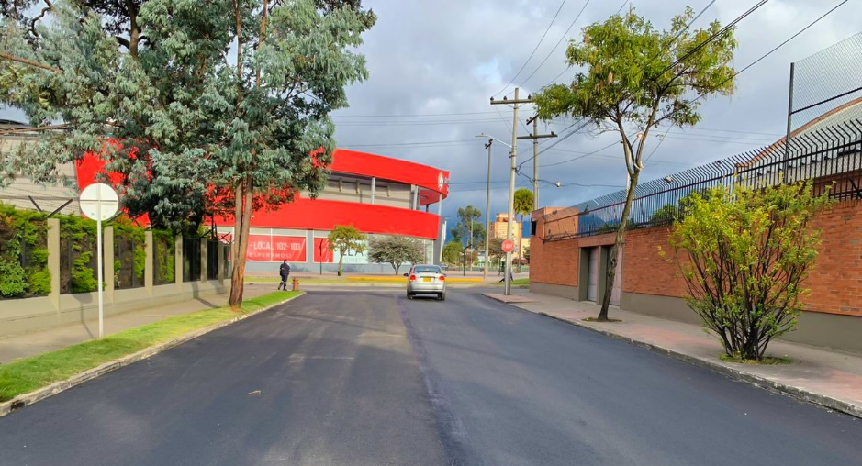
Intervenciones
Localidad de Puente Aranda
Antes
Después
Calle 9A entre carreras 65 y 66A- Barrio Salazar Gómez

Slide 9
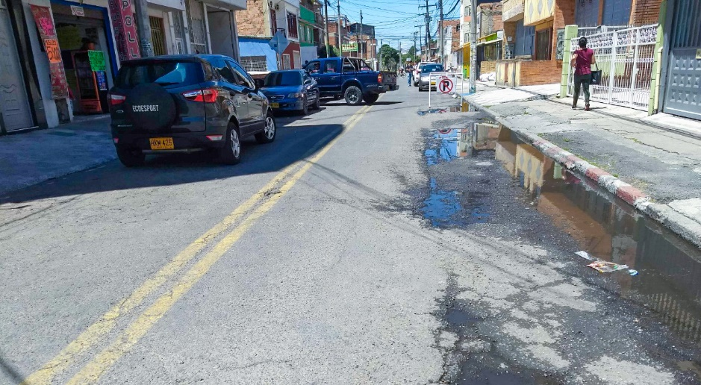
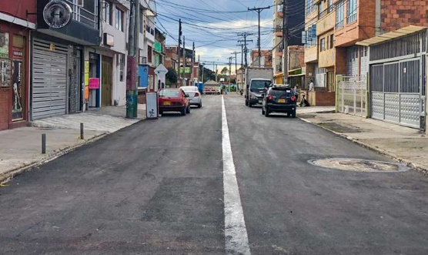
Intervenciones
Localidad de Puente Aranda
Antes
Después
Calle 32 sur Carrera 52A Carrera 52B- Tejar- Muzu- Puente Aranda

Slide 10
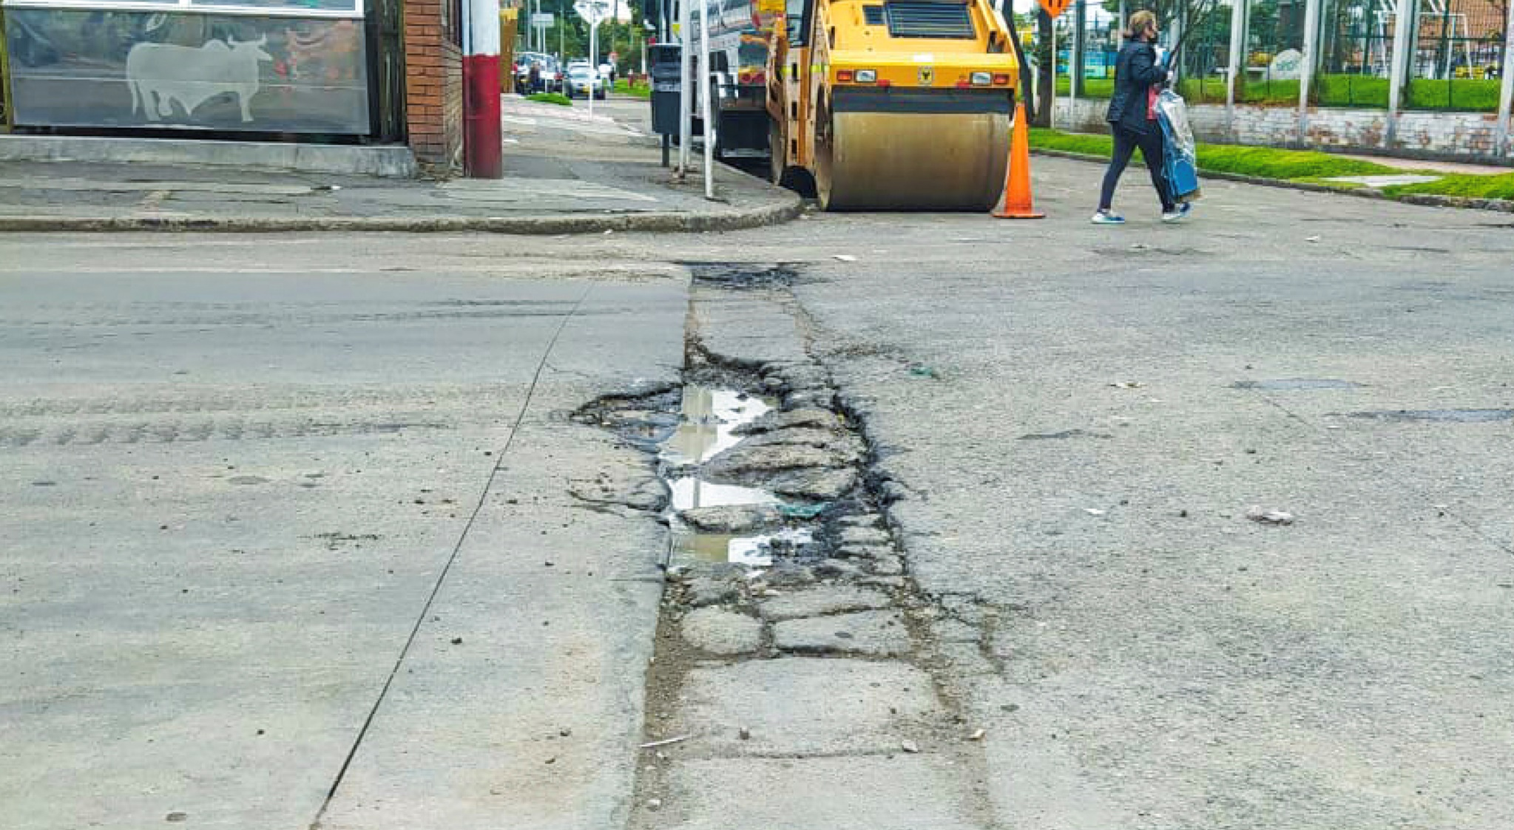
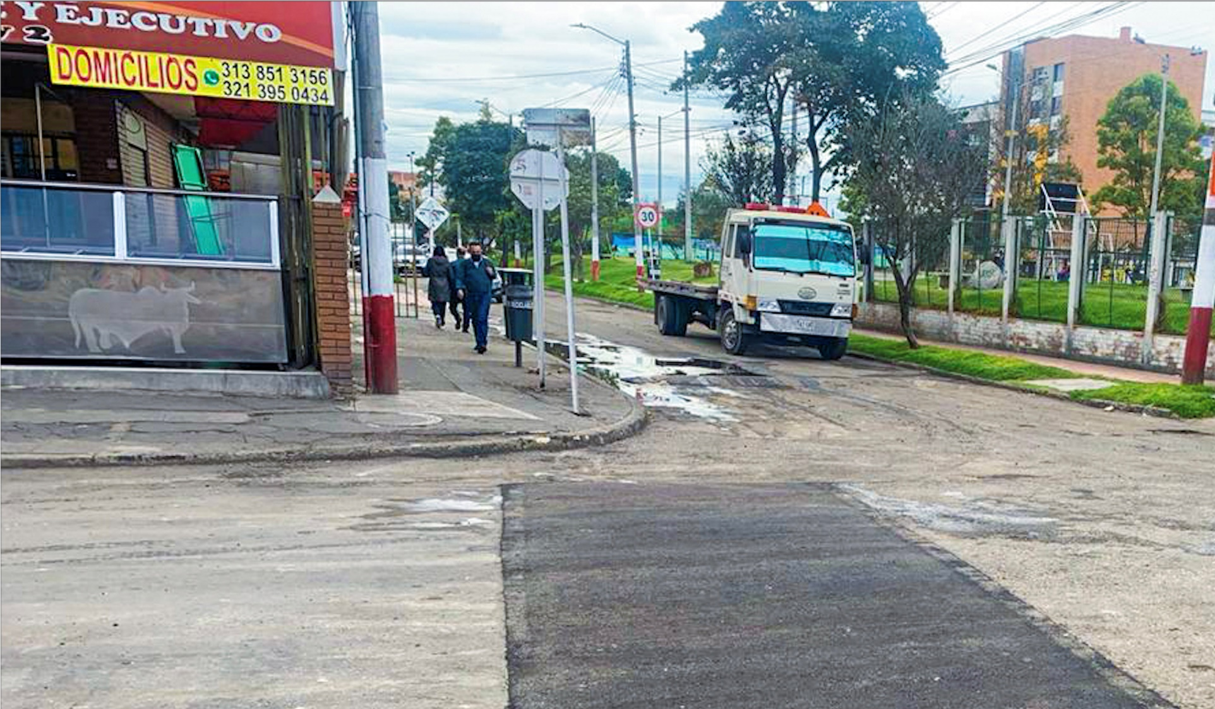
Intervenciones
Localidad de Puente Aranda
Antes
Después
Carrera 52C con Calle 32 sur- Tejar- Puente Aranda

Slide 11


Slide 12


